Slide 1
Jaranas Hermanas
Por: Bogart Yael Valdez Valdivia
Jóvenes Orquestas A.C.

Slide 2
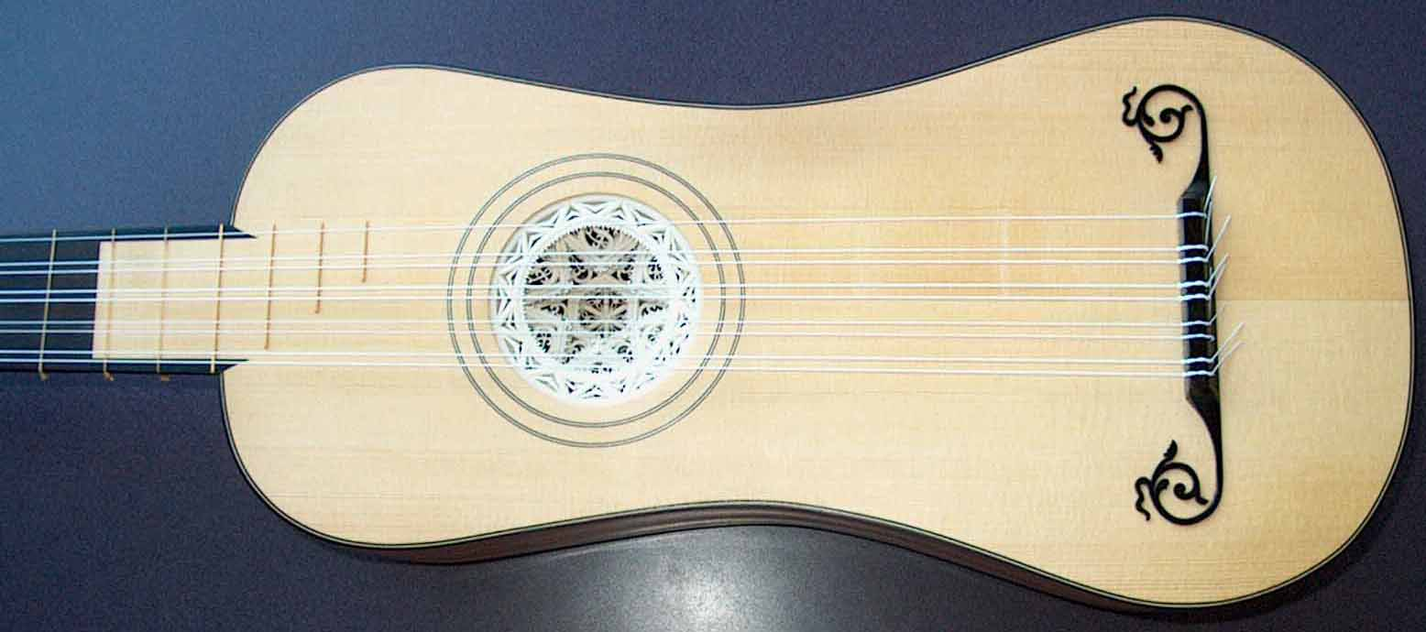
Origen
Cuando las guitarras españolas fueron introducidas al Nuevo Mundo se construyeron respetando las características originales, pero al ser recreadas por artesanos indígenas poco a poco adquirieron un sello particular y fueron apareciendo otras como la huapanguera y la jarana.

Slide 3
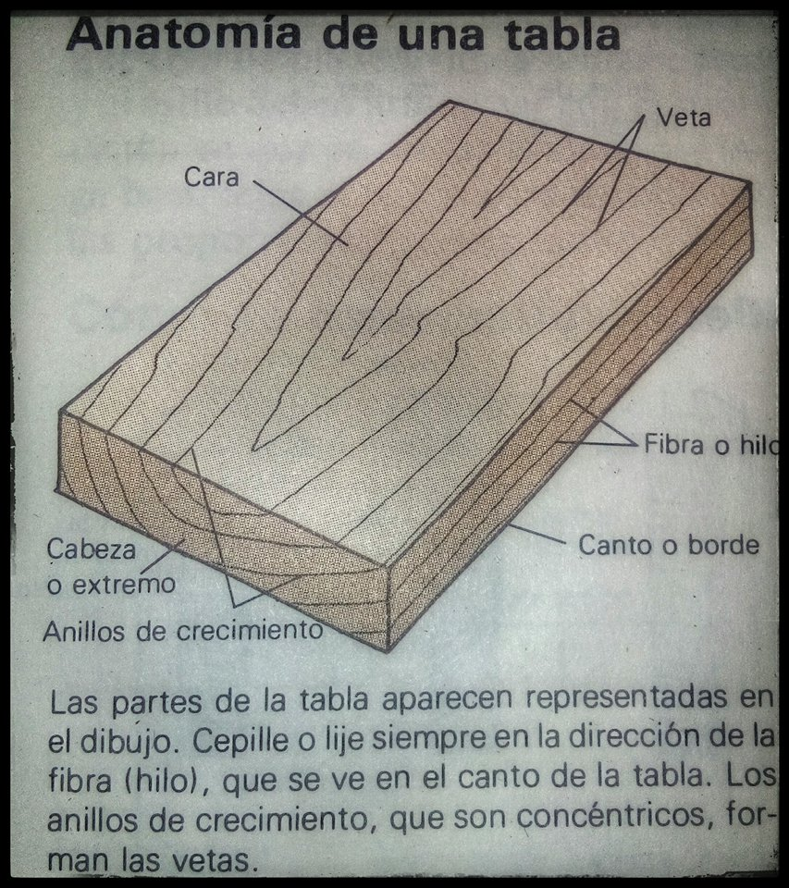
Acerca del bloque de madera…

Slide 4
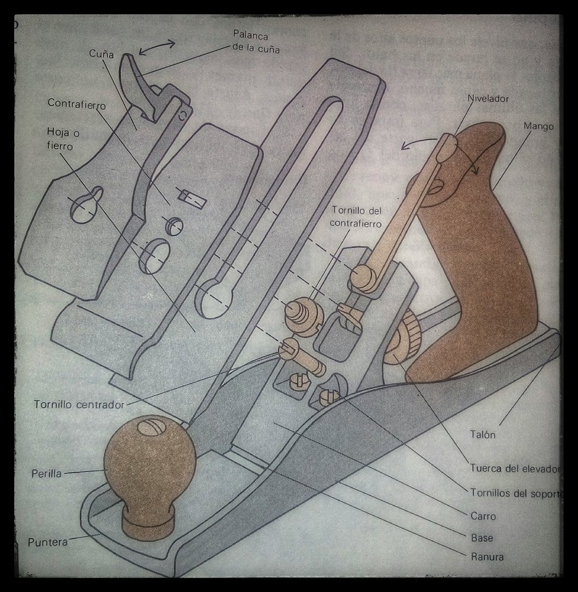
Una herramienta muy útil.
El Cepillo es una herramienta de gran utilidad si se usa de una manera adecuada, cuidando siempre que este bien afilado y ajustado.

Slide 5
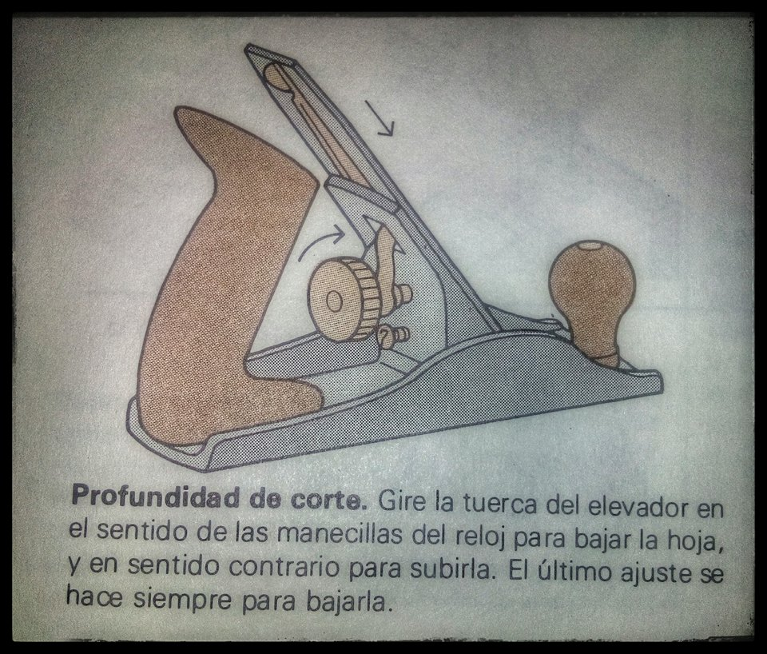
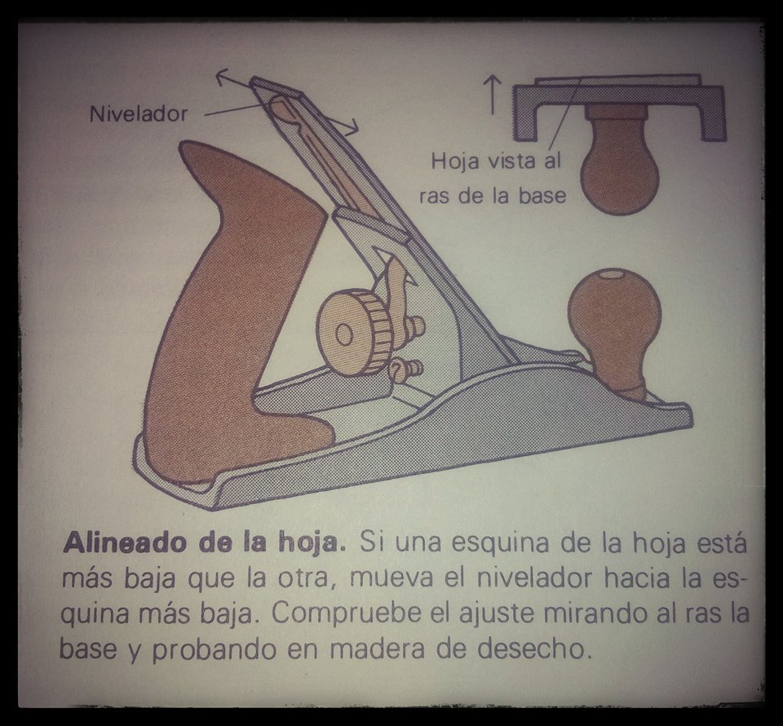
¿Cómo usarla?

Slide 6
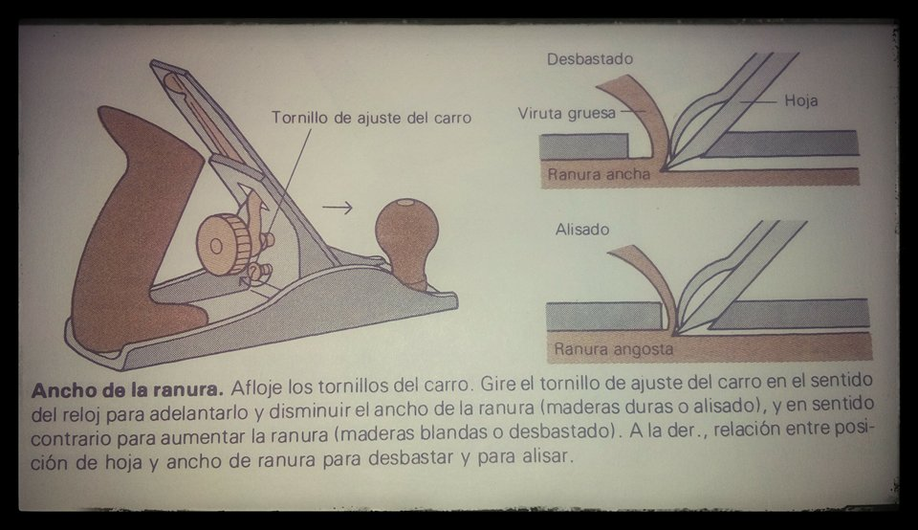
¿Cómo usarla?

Slide 7
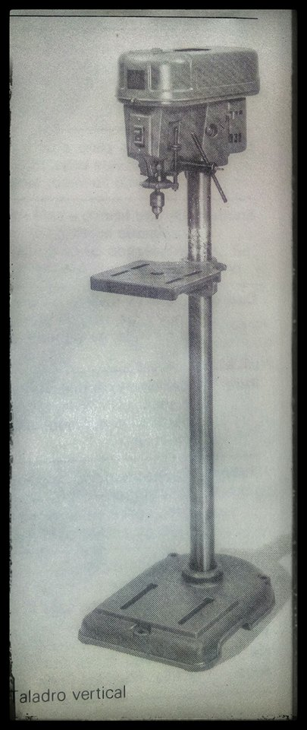
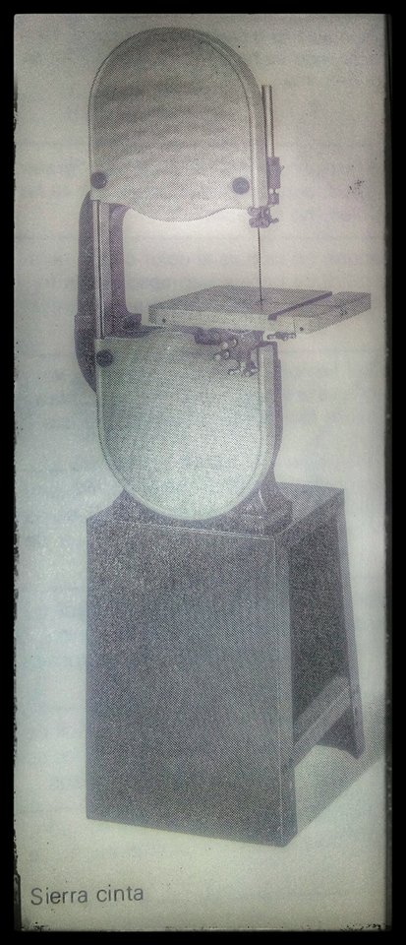
Maquinas que nos ayudan:
Las maquinas son de gran utilidad, nos ahorran tiempo y trabajo, en cambio, es bueno saber utilizar las herramientas manuales como el cepillo, el serrucho, el formón, entre otros.

Slide 8

¡Cuidado!
No usar bufandas.
No usar pulseras que puedas estorbarnos.
Usar equipo de protección.
Atender las indicaciones.

Slide 9
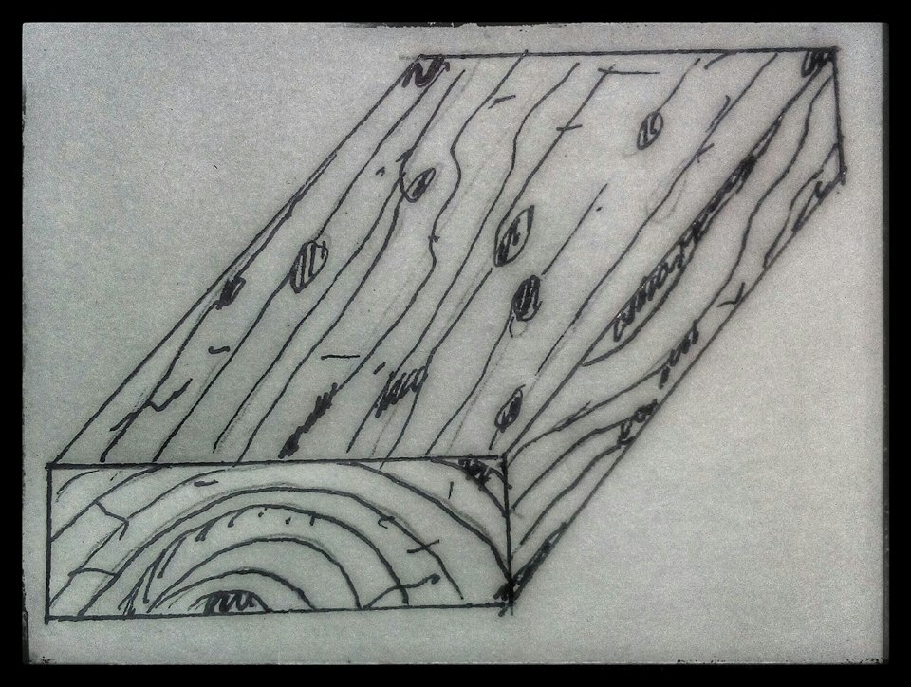
Proceso:
Una vez cepillado el bloque de madera y escuadrado se procederá a trazar una línea de simetría de donde partiremos para marcar las plantillas.

Slide 10
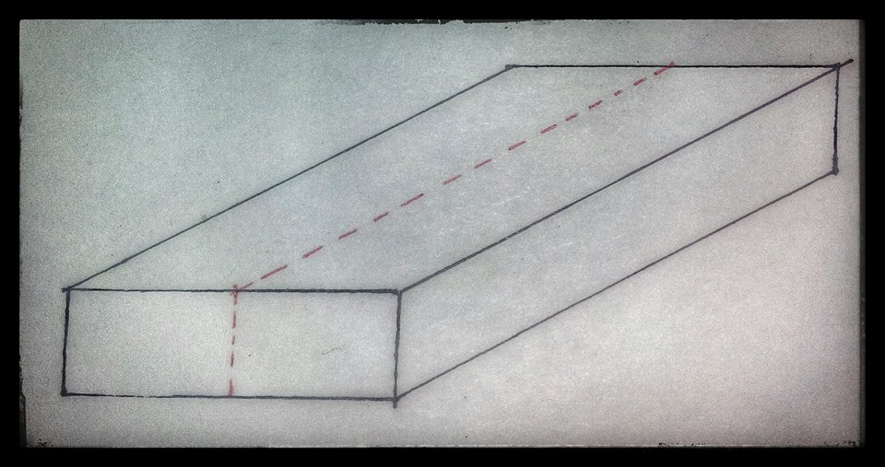
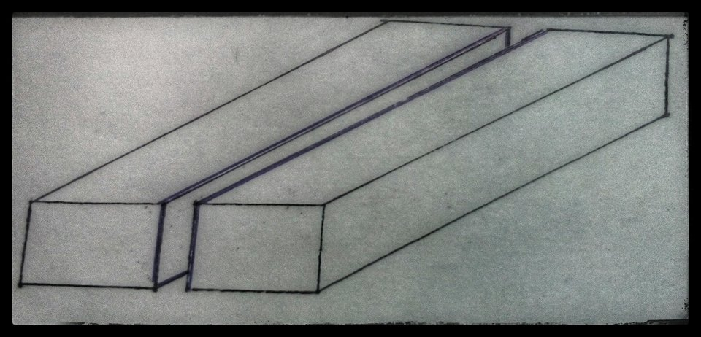
Proceso:
Se marca la línea, se marcan las plantillas y se hace el corte

Slide 11
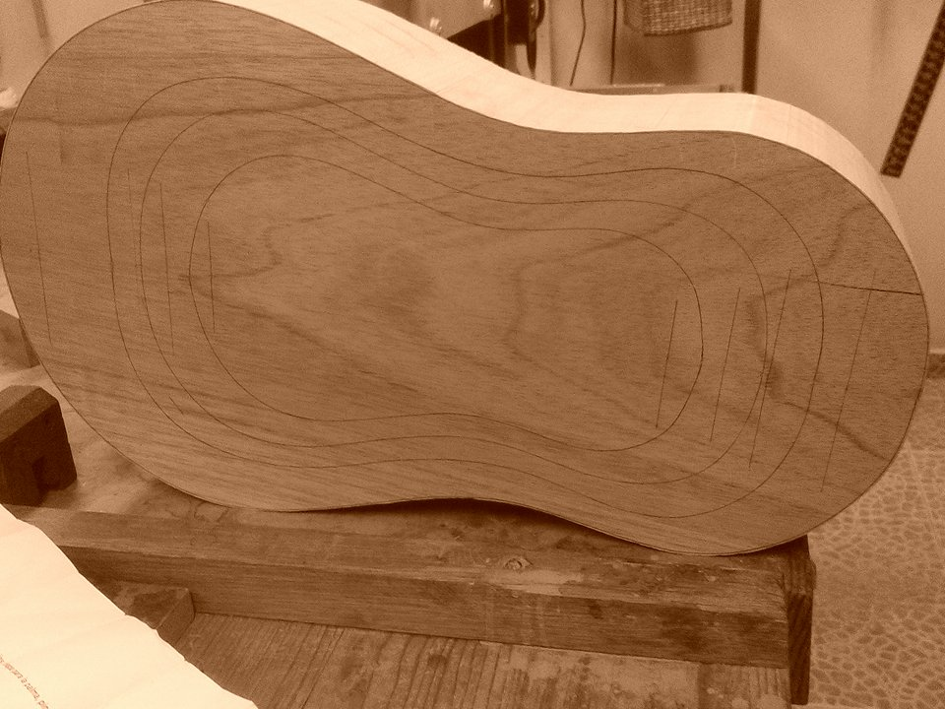
Proceso:
Se corta por fuera, siempre respetando las líneas, es decir, sin tocarla.

Slide 12
